Slide 1
第五章 作品赏析
美术是一门艺术， 是一种创想，是把心中想的东西画出来。
演讲者：xxx 时间：2024年9月6日

Slide 2
作品赏析
一、《温馨家园》/ 王红岩
一幅以动物为主题的风景画，整体色调呈现出秋天的褐色、赭 石色、土黄色。作者描绘了秋天的午后，一群羊慵懒地沐浴在阳光下的温馨景象，羊群形态各异，悠然自得地用独特的肢体语言交流着，仿佛在倾诉各自的秋日喜悦，俨然一派其乐融融的景象。作者在创作本幅作品时，注重呈现出生动鲜活、和谐自然、返璞归真的温馨景象，旨在给人轻松愉悦之感。

Slide 3
作品赏析
二、《光与影一》/ 王红岩
一幅以梧桐子为主题的水彩静物作品，画面呈现出光与影的美 妙意境。错落有致的果实均衡地分布在画面中，与画面物象的影子形成了耐人寻味、富有层次的空间变化，令人感觉时间仿佛停留在光与影的波纹上，世间光影变幻，虚虚实实，化作形形色色的万物缩影。作者在创作的过程中创造性地使用了光线、亮度和色彩反差的对比，大胆地将光影造型突破光影的概念化和格式化，通过加入独特的构思和设计，创造性地再现了物象梦幻的意境，进而唤起观者对画面意境的联想，激发观者对身边美好事物的热爱与眷恋。

Slide 4
作品赏析
三、《鲜鱼系列》/ 甘兴
一幅以鱼为主题的水彩静物作品，画面呈现出酣畅淋漓的视觉风格。在中国传统文化中，鱼的寓意美好，是吉庆、富裕、美好、幸福等的祥瑞象征，符合大众向往生活富裕、安居乐业的心理，深受大众的喜爱。而在画家的心目中，鱼悠闲自在，是精神自由的象征。作者在本幅作品的创作中用色大 胆精练、笔触轻松简练，丰富且准确地表现出了鱼的饱满特征、瓷盘的光滑质感和背景水的自由流淌，无不渗透出作者对美好生活的希冀，也会自然而然地 使观者的紧张情绪得到舒缓。

Slide 5
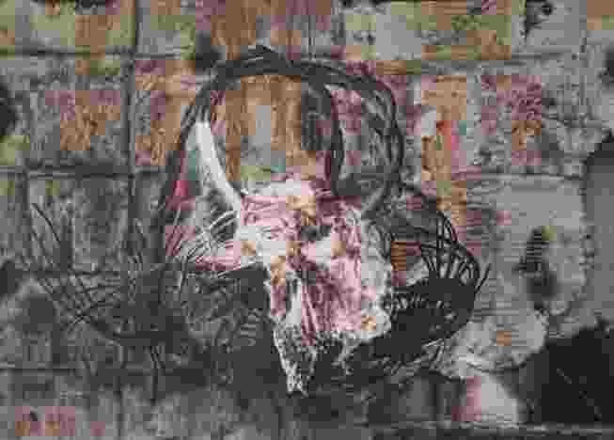
作品赏析
四、《尘风》/ 王红岩
岁月的沧桑布满了整个角落，门上糊上了破旧的纸箱，残次的篮子挂在上面，看上去仿佛是早已被封存好久的物品。当阳光映照时又唤醒了往事，让观者会联想到为乡村新面貌、人民幸福生活而奋斗的、勤劳智慧的村民故友，他们不惧严寒酷暑、辛勤劳作的毅力和精神深深鼓舞着我们新一代奋斗的动力。在本幅作品创作中，作者形象生动地赋予了时代旧物以新的精神面貌，这种精神面貌是中华民族传统文化精髓的映射——坚持不懈，奋发有为。

Slide 6
作品赏析
五、《 蓦然回首》/ 王红岩
作品《慕然回首》的灵感来源于中国交通工具的演变，作者主要是通过绘制中国自古以来陆路交通工具的发展历程来展开创作，从中我们可以更深刻、更清晰地了解中国社会、政治、经济、文化等诸项的发展过程，揭示作者以艺记史、以史为镜、以史明志，奋力推动交通工具发展，实现全方位智慧交通、科技交通、便利交通的美好憧憬——奋进新时代，建功新时代。

Slide 7
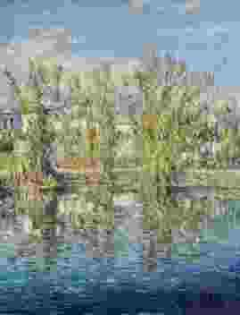
作品赏析
六、《 芦苇》/ 张素伟
在夏风雨水的润滋下，江南池塘边的沃土呈现生机勃勃的氛围。池水清澈见底，碧光粼粼，金光四射。本幅作品的创作，作者采取平视的角度取景，笔法娴熟自然，色调清丽生动，前后空间虚实有度，尤其是重点突出了前面芦苇色彩的绚丽沉稳，生动地彰显出晴空万里的江南盛夏景象。

Slide 8
作品赏析
七、《路》/ 王红岩
本幅作品以“故乡的景色”为原型展开创意创作，整个画面上展现出一种淡雅宁静的泥土气息和乡野景色的平远透视美，每一处景色都引人入胜。作者在创作时别具心裁地用诗的语言再现了具有强烈透视感的朦胧景色，极目远望使人心旷神怡，蜿蜒的山路就如钢琴上发出的强弱略有变化的跳跃音符，给观者带来了心灵上的舒畅美感。简而言之，作者在诗情画意地为我们展示了祖国大好河山的同时，也流露出作者强烈的爱国主义情感。

Slide 9
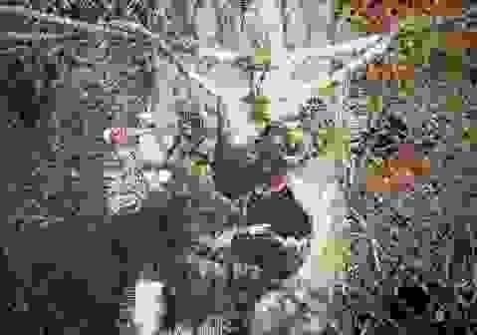
作品赏析
八、《岁月的痕迹》/ 王红岩
本幅《岁月的痕迹》水彩作品是典型的“旧物新语”代表作，作者运用精湛的绘画技术把草鞋、草席、破布、麻绳等旧物的质感表现得淋漓尽致。整体构图采取中心式构图的方式，画面纵横交错，极具视觉均衡感和冲击力，重点突出了一双历经风霜、简单破旧的草鞋，无不烘托出作者浓厚的怀旧情愫和缅怀革命先辈的崇高信念。时光荏苒，岁月如梭。我们在追忆过去美好难忘、艰苦朴素时光的同时，更应该感知时间无穷无尽的力量，怀着无比感恩的心态去珍惜时间、珍惜当下、把握当下。

Slide 10
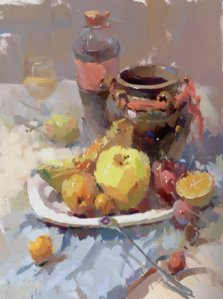
作品赏析
九、《陶罐与水果》/ 卢奇
作品的创作不仅是对实物的真实描绘，更是对色彩的独立把握。在创作时，颜料的浓度不再重要，创作者也不再依赖于色彩的物质特性来获取艺术的表现力，而是更加强调色彩在心理上的表达能力。作品前后空间处理得当，色彩绚丽，用笔轻松大胆，表现了作者对色彩的娴熟运用。

Slide 11
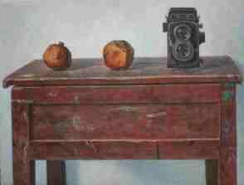
作品赏析
十、《红颜》/ 李龙
整幅作品的画面追求平衡感，表现了结实而有实体感的形态。作者运用宽阔粗直的线条画出实质性的物体轮廓，按照物体的外形巧妙地选择颜料，故意对物体进行几何化的变形并呼应“红颜”主题。此外，作者在构图方面另辟蹊径，对画面中的老式相机、石榴和桌面进行了创新设置，打破了习惯的透视布局，给观者带来耳目一新的视觉享受。

Slide 12
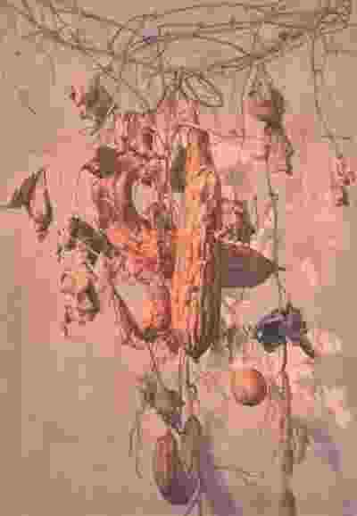
作品赏析
十一、《 冬阳》/ 王红岩
冬日的阳光让人感觉到温暖、积极向上。作者以丝瓜抒发自己的高洁情怀。在作者的笔下，冬日的阳光似乎成了一位淡泊名利、清淡优雅的文人雅士，阳光投射在枯黄的丝瓜上，显示出作者坚定、顽强的可贵精神。本幅作品立意新颖，深入浅出地反映了作者乐观面对生活和工作的坚韧品质。

Slide 13
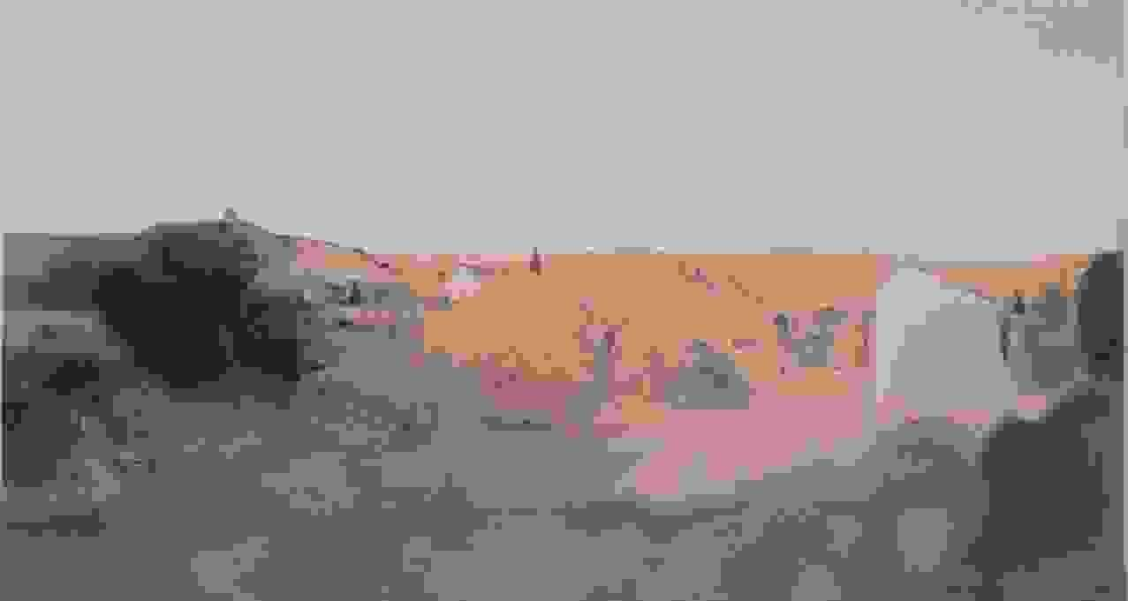
作品赏析
十二、《吴家窑夕阳》/ 牛广德
作者巧妙地运用水彩的渲染手法，结合傍晚时分的光线，将傍晚农村的安静、柔和景象烘托得淋漓尽致，进而使人产生身临其境的感受，引人共鸣、发人深思。犹如在人生的境遇中，在社会发展的进程中，在世界历史的演变过程中，在共建地球生命共同体的过程中，存在着黑暗或光明，存在着曲折或顺利，存在着风雨或晴朗，只要怀有生生不息的希望，铭记初心、振作精神、克服困难，总会孕育出人生的新希望。

Slide 14
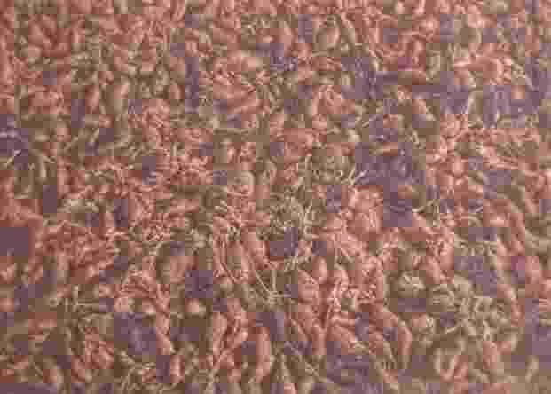
作品赏析
十三、《静享秋阳》/ 王红岩
作者采取散点式的构图方式，将造型各异、色泽鲜艳的红薯疏密有致地布置于画面中，使整幅作品洋溢着朝气蓬勃的生命力。这幅作品展现出了作者在艺术创作中执着专注、精益求精、一丝不苟、锲而不舍、孜孜不倦的工匠精神品质，使观者感知到作者将生活气息与美感情调注入艺术创作中的创新境界。
作为艺术创作者，既要有追求敬业之美的精神原色，又要有追求创造之美的理想信念。

Slide 15
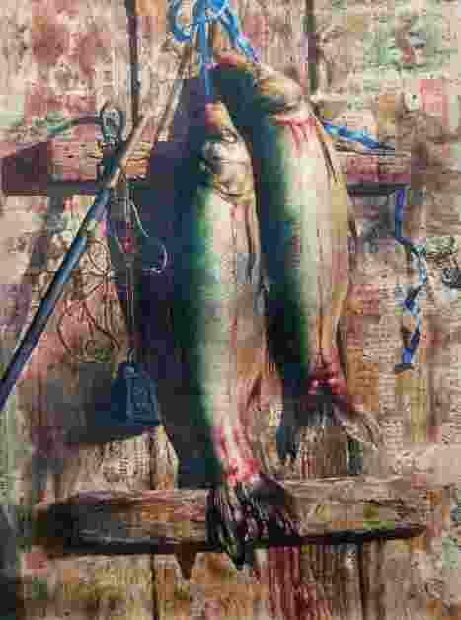
作品赏析
十四、《相对无语》/ 王红岩
作品描绘的是两条挂在门闩上等待售卖的鱼，寓意渔民收获的喜悦，暗喻“授人以鱼，不如授人以渔”。俗话说：靠山吃山，靠水吃水。对生活在海边的老百姓来说，捕鱼是他们祖祖辈辈赖以生存的生活技能之一。尽管生活中充满了许多未知的艰难险阻，但是他们仍毅然、果敢地“自己动手，丰衣足食”。正如陶渊明所言：“民生在勤，勤则不匮。”由此看来，作者的创作意图是以艺术来高度弘扬中华民族艰苦奋斗、坚定理想和百折不挠的精神。

Slide 16
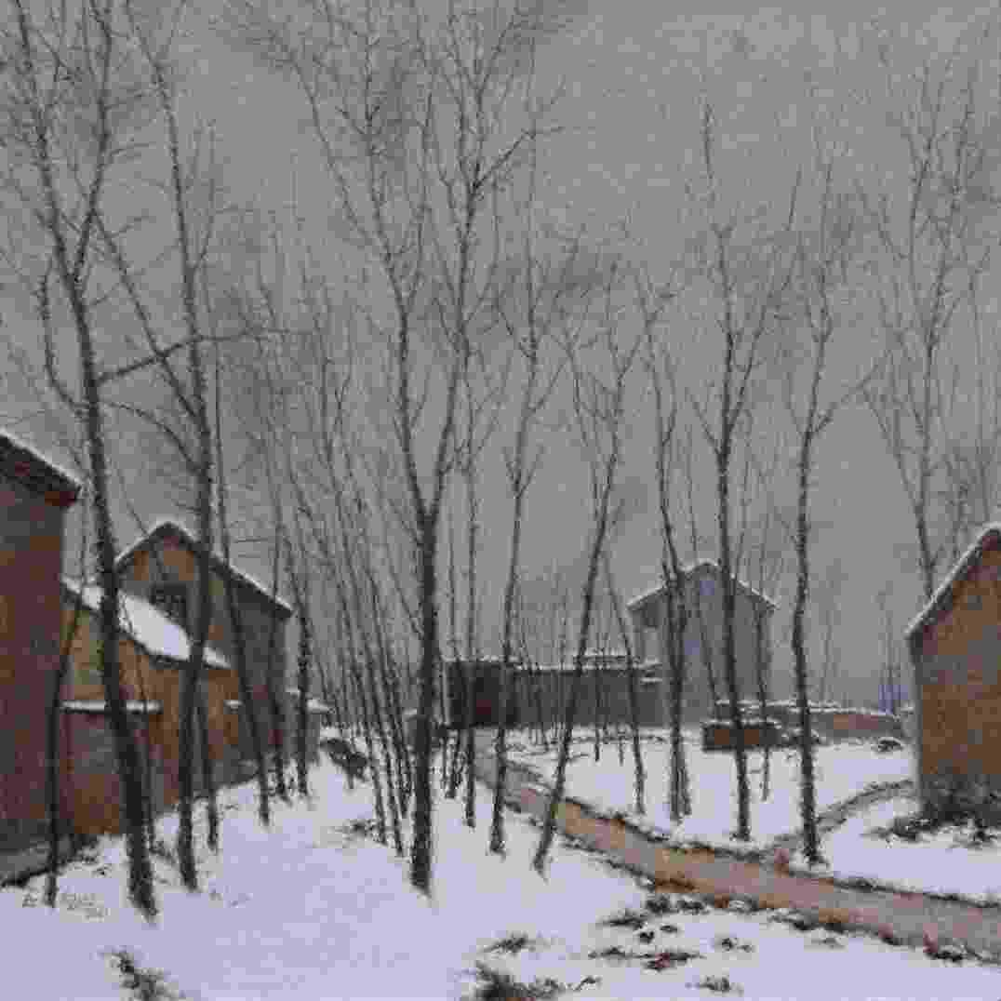
作品赏析
十五、《高沙窝》/ 王圣松
作品描绘的是雪日乡村一景，画面既讲究对称均衡、透视精准，又追求韵律节奏变化，近景、中景、远景层次分明，极富空间感。作者以“高沙窝”为创作原型，巧妙地将成行的白杨树排列在乡村雪后泥泞道路的两侧，与白雪皑皑的农舍相互映衬，营造出错落有致、韵味十足的悠远意境，真实、生动地再现了悠然自得的乡间生活情趣，进而从深层次抒发了作者对于乡村生活的喜爱之情和希冀老百姓生活蒸蒸日上的美好愿望。

Slide 17
作品赏析
十六、《嬉戏》/ 王红岩
作品描绘的是两只正在树枝上愉快玩耍的松鼠，松鼠的躯体与尾巴处笔法浓淡相宜、粗细有致，轻松塑造出了松鼠毛发蓬松飘逸的视觉形象。松鼠的头部是重点刻画对象，作者将松鼠两只炯炯有神的眼睛刻画得细致精准。树干用色娴熟、苍劲有力、气韵生动，整体画面动静结合、主次分明、趣味横生，表现出了松鼠诙谐、乖巧、机灵、敏捷的造型特征。

Slide 18
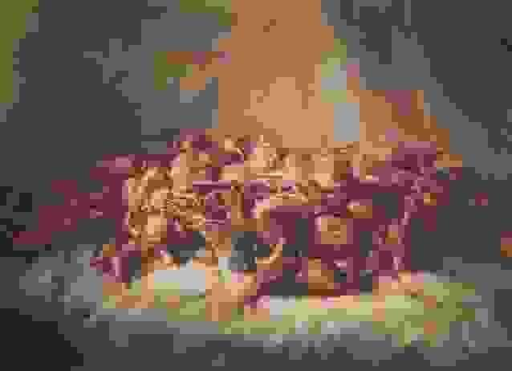
作品赏析
十七、《季换居迁》/ 王红岩
秋天来临，硕果累累，秋高气爽，一股成熟的气息扑面而来。作者用神奇的画纸、粗细不一的线条、五彩缤纷的颜料，勾画出一幅精美绝伦、色彩斑斓的作品，让人心旷神怡。本幅作品以红薯为主题展开气势磅礴的创作，作者旨在借“红薯的收获”来赞颂辛勤耕作的劳动人民，赞扬他们自强不息、勤劳致富的拼搏精神，进而从深层意义上烘托出劳动人民安详享受劳动成果的喜悦，让观者体会到劳动人民的不易。

Slide 19
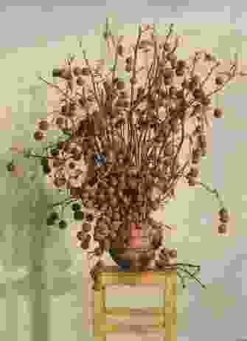
作品赏析
十八、《午阳刚到》/ 王红岩
夏天的树遮天蔽日，令梧桐不显山不露水。临近冬季，寒风吹落了树叶，挂在树上的果实很是引人注目，它们立在风中，依然充满了生机，闪烁着生命之光。
作者以“暖冬阳光下的梧桐子”为创作原型，旨在歌颂梧桐顽强的生命力，揭示以艺术抒发浪漫主义情愫、以艺术弘扬艰苦朴素精神的真谛。

Slide 20
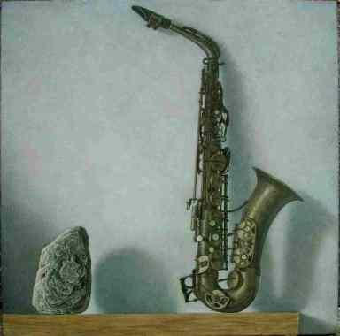
作品赏析
十九、《光阴的故事》/ 李龙
一幅以音乐为主题的艺术作品，画面右侧的乐器与左侧的石器静物形成对比。作者运用深厚、精湛的功力塑造出了物体特有的质感及动静相宜的风格，自然、生动、活泼地透露出其对朝夕相伴事物的深厚情感——运用艺术来记录平凡而无声的朋友。此处无声胜有声，画面中仿佛正吹响着一首动听的歌曲，令人陶醉。

Slide 21
作品赏析
二十、《密语》/ 王红岩
作品是一幅描绘“林中飞羽精灵”的画作。在构图设置方面，作者富有创意、打破常规，采取中国式“窗棂”的构图方式，一框一景、一步一景，颇具含蓄雅致、隽永考究的艺术美学。在造型元素方面，画面左上角的两只欲展翅高飞的鸟儿，与万条垂下、枝繁叶茂的树枝，以及右下角的斑驳假山形成生动自然的画面效果。这两只“小精灵”仿佛在倾诉着自己的“鸿鹄之志”，只需做一番准备即可出发远行。通过此画作，我们可以感知到作者对于大自然的喜爱之情。

Slide 22
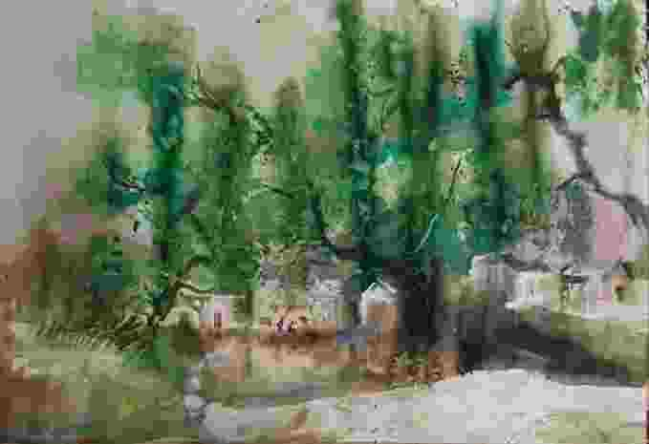
作品赏析
二十一、《春去夏来》/ 王红岩
作者在水彩纸上随意泼彩，先任由水彩颜料自由渗化、漫延，然后根据其具体效果稍加调整成图。在这个过程中，作者按预先设定的框架，根据主观想象有目的地、最大限度地发挥水彩的渗化功能，酣畅淋漓，一气呵成。水彩绘画在一定程度上是艺术家进行情感宣泄的有效方式，是产生出其不意的艺术效果的良好方法。

Slide 23
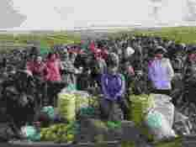
作品赏析
二十二、《老地摊》/ 张曙光
一幅反映脱贫攻坚战的乡村题材作品，描绘了劳动人民万众一心、自力更生、艰苦奋斗，用自己的勤劳双手创造美好生活的精彩故事。作者运用大胆强烈的色彩活泼、生动地塑造了不同角色的形象，重点描绘了前排摊主做生意的场景，与麦田、河流、天空远景相互映衬，形成一派热闹喜悦的景象。在整幅作品的空间营造上，作者通过区别明度、冷暖把前后虚实关系与空间关系有序地表现出来。总之，本幅作品画风淳朴、色泽艳丽，处处彰显出作者爱生活、爱艺术的热情，这正是我们在进行艺术创作时所需的动力。

Slide 24
作品赏析
二十三、《旧居》/ 王红岩
作者运用纪实的手法，经过艺术化的提炼，竭力展现老房子最真实的状态。无论是在用色方面还是在构图方面，作者都坚持运用现场还原的手法真实再现“旧居”饱经风霜的面貌。那些老去的建筑就像古典音乐一般，隔着岁月、隔着年华，似乎有些陈旧、有些寂寞、有些孤单。但当你走近它们时，又多了几分亲切、几分感慨，你会看到它们在时光中的纹理，听见似曾相识的旋律。

Slide 25
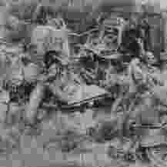
作品赏析
二十四、《三轮车》/ 王红岩
生活中的老物件既是时代变革、生产力发展的缩影，又是艺术家用来抒发个人情感的主要创作题材。本幅作品曲尽其妙地摹写了三轮车，既展现了作者精湛深厚的绘画功底，又从侧面反映出这些与人们朝夕相伴的劳动伙伴的奉献精神，赋予旧物新的语言。这些旧物默默无闻地燃烧了自己，给千家万户带去美好与希望。

Slide 26
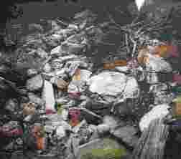
作品赏析
二十五、《秋载》/ 张曙光
作者精心运用了多种冷光变化的色块，结合干练的笔触，描绘了光与影下山村一角的生动、幽静场景。在这幅作品中，作者对于近景山石的刻画最为明显，画面中一堆形态各异的褐色石头浅露在深山水面中，似乎已静观了千百万年的星辰流转、风云变幻。这些褐色的石头在水的浸泡与冲刷下，出现了一层一层的斑驳石纹，如同树的年轮，记录着流动的时光与难忘的经历。此外，作者借山石比喻山民坚韧不拔、不屈不挠的品质和为美好生活奋斗终生的愿望。

Slide 27
作品赏析
二十六、《筑梦者》/ 王红岩
一幅以机械工业为主题的艺术作品。在用色上，作者利用水彩轻盈的色泽来细腻表现。画面中不仅保留了机械工业产品、狗和纸鹤的固有色，而且在整体空间的用色上采用虚实相生、主次分明的降调处理，注重青灰色和棕红色主色调的调和设置，背景以灰白色映衬，使整体色调呈现质朴而强烈、稳重而庄严、细腻而大气的视觉效果。在造型上，作者将机器在写实基础上进行质感与细节强化，局部采取晕染肌理、留白的艺术形式突显出历史的印记和时代的希冀。简而言之，作者运用隐喻的表现手法突显出默默无闻、甘为人梯的工农阶级永垂不朽的历史成就与伟大无私的时代精神。

Slide 28
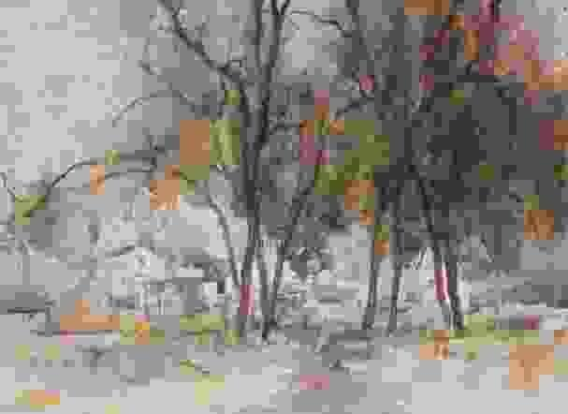
作品赏析
二十七、《夏去秋来》/ 王红岩
作者在水彩纸上随意泼彩，先任水彩颜料自由渗化蔓延，然后就其具体效果，稍加调整成图。在创作过程中，充分利用了水彩纸、水的千变万化渗、融作用。本幅秋日主题的作品画风淡逸雅趣，在设色上沉稳质丽，在笔法上协调地将水、彩渲染为一体，寥寥数笔把秋天“意境深邃”的景象趣跃在纸上，正所谓“信手拈来自有神”。

Slide 29
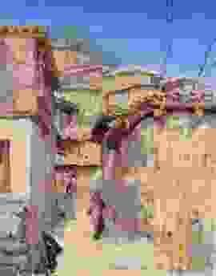
作品赏析
二十八、《到街上转转》/ 张素伟
作品是作者对平凡生活的一种趣味发现和自觉感悟，展现了乡村的安详面貌和老百姓安居乐业的幸福场景。作者创作的主旨是民众，创作的画风富有激情，色彩鲜明和谐、笔法自然纯熟，善以暖色为主色调，整体远近空间呈现出一种秩序感、韵律感。

Slide 30
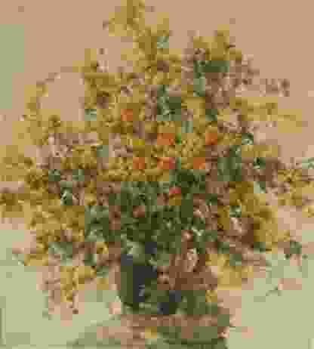
作品赏析
二十九、《花香》/ 王红岩
世间花卉，千姿百态，其美好寓意各不相同，历来深受文人墨客的喜爱。作品以花和瓶为主体物，将娇小玲珑的花束与熟褐色的陶瓷花瓶布置在暖黄色的主色调情景中，使花朵灿烂、美丽、坚韧地绽放于二维空间中，展现出其君子般的风度和天真烂漫的风采。由此可见，作者在艺术创作中遵从美的高度追求，坚持对新鲜技法的开拓和创新。

Slide 31
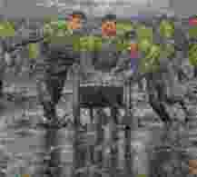
作品赏析
三十、《123加油》/ 王红岩
一幅以歌颂军旅生活为题材的艺术作品，画面中“最可爱的人们”在泥水中挖沙砌石，为了环境的优美整洁，不顾自己的脏和累，大家万众一心，众志成城。本幅作品在创作风范上意念坚定、铿锵有力，在用色上大胆绚丽、视感强烈，在构图上视角恢宏、主次分明、由远及近、重点突出，令观者的视线瞬间被吸引与锁定。基于此，我们可以清晰地感知到这幅作品中所展示的“铁血丹心、赤胆忠诚”的军人精神。

Slide 32
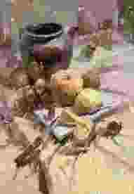
作品赏析
三十一、《静物组合》/ 卢奇
不同静物的情感传达与色彩有密切的关系。色彩在人的心理、精神方面产生的影响越来越强于色彩的视觉效果，使其具有更为丰富的精神内涵。新颖别致的黄调画面不但没有给人带来任何不适之感，反而更加出奇制胜。画面中静物的大小、方圆、长短、色彩各异，疏密得当，既统一又有变化，主次分明。

Slide 33
作品赏析
三十二、《空》/王红岩
作品中色润饱满的梧桐子、仿彩陶纹样的陶瓶、富有复古气息的土黄色椅子与阳光映射下的影子形成了通透清丽、素雅幽静的意境，整体配色古朴华美、画风细腻唯美，生动地表现出远近层次、光线的变化。看似“空”的画面，实则从侧面给予观者丰富的遐想空间，从而使观者的内心得到一定程度的放松。

Slide 34
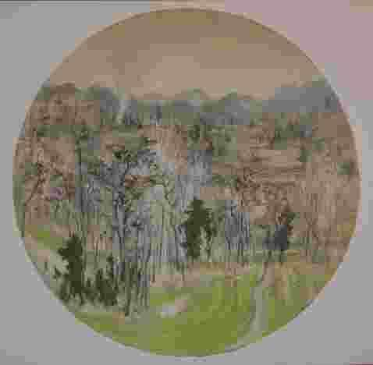
作品赏析
三十三、《豫西的梯田》/王红岩
豫西的梯田尤其是早春的麦田，波澜壮阔、起起伏伏、层层叠叠，充满了浓郁的生活气息，勾勒出一幅别有情趣的山间景致。作品中层层叠叠的梯田像一条条玉带沿着山势蜿蜒缠绕，画面中有绿油油的梯田、错落有致的树木、袅袅升起的炊烟，好一派淳朴的山间田园风光。这片故土诠释着历史的沧桑，传承着农民的朴实。

Slide 35
作品赏析
三十四、《光与影二》/王红岩
作者采取中心式的构图方式，用典雅古朴的陶罐和纵横交错的梧桐子形成画面的中心，以细线条勾勒出陶罐上的吉祥图案与梧桐子的密集纹路，使整幅作品呈现出古色古香的韵律感。前面略微倾斜的桌面符合观者的视觉习惯，整体画面由不同色阶的土黄色系组合而成，展现出典雅绚烂、幽静深远的意境美，自然而然地给予观者舒缓、静谧的心理感受。

Slide 36
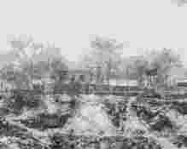
作品赏析
三十五、《那一天……》/王红岩
作者运用均衡式的构图方式、清淡脱俗的冷色调，描绘了一派安静祥和的农村景象。画面中的地面和房顶白雪皑皑，树枝上稀零的枯叶努力托起片片雪花，幽静之美顿时沁人心脾，使观者产生共鸣。这些年，祖国越来越繁荣富强，作者的家乡也发生了巨大的变化，乡村振兴正改变农村的模样，乡亲们的生活甜在嘴里、美到心里。

Slide 37
感谢观看
美术是一门艺术， 是一种创想，是把心中想的东西画出来。
演讲者：xxx 时间：2024年9月6日

